Slide 1


TÉCNICAS DE PROGRAMAÇÃO
DOCENTE: JANDIRA
ALUNOS:
ANDRÉ FERREIRA
JÚLLIA THAINNA
TATIANE SOARES FERREIRA

Slide 2
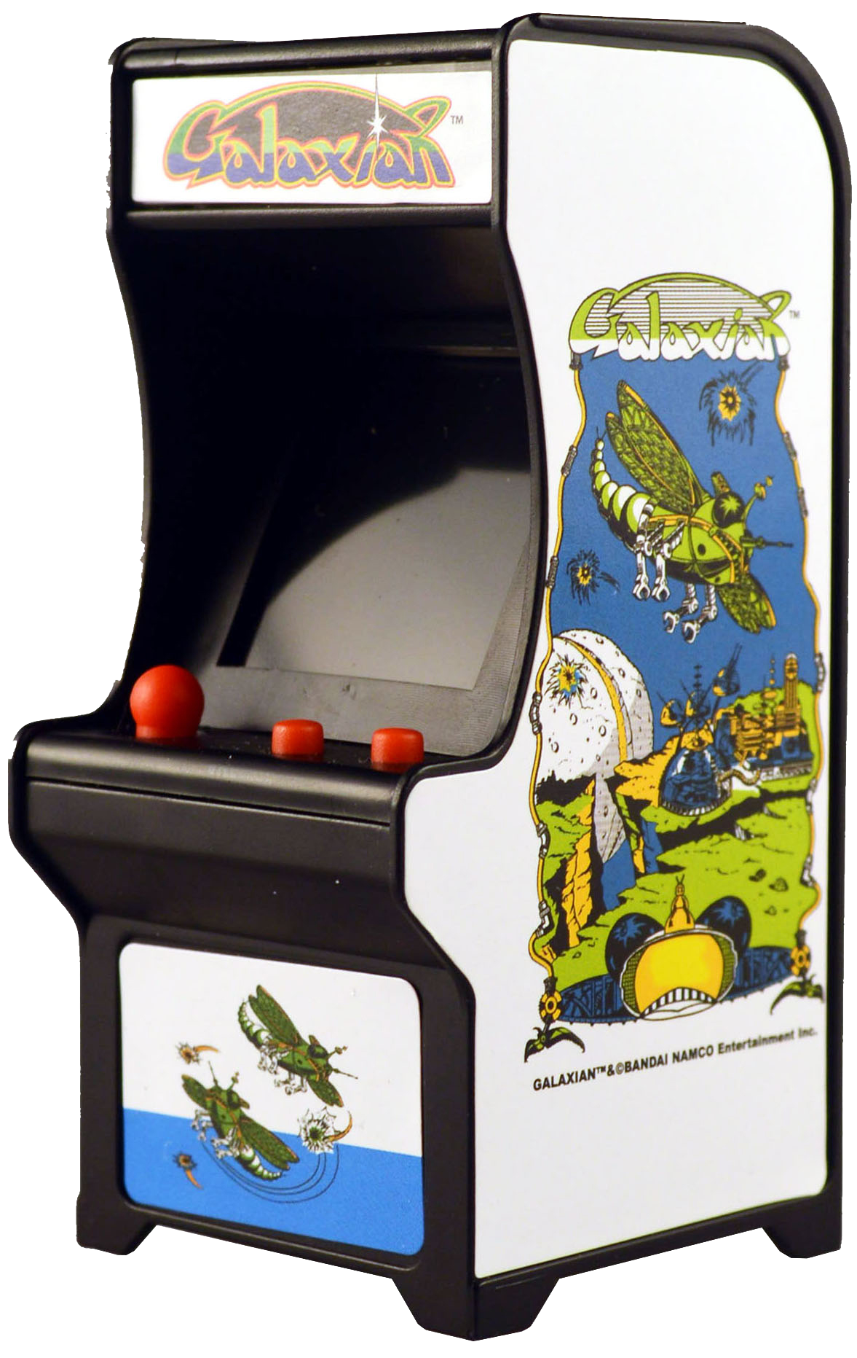
GALAXIAN
GALAXIAN É UM JOGO DE TIRO
LANÇADO EM 1979 PELA NAMCO,
NO QUAL O JOGADOR ASSUME O
CONTROLE DE UMA NAVE E DEVE SE
DEFENDER DOS ATAQUES DE UM EXÉRCITO DE
INVASORES/ALIENS

Slide 3
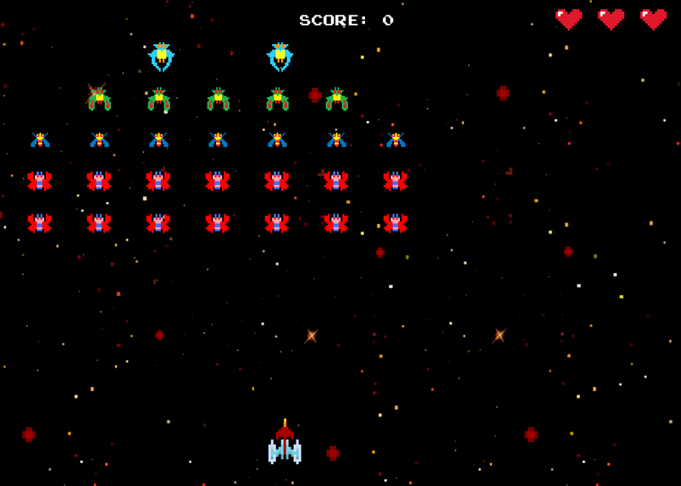
COMO FUNCIONA?
O JOGO CONSISTE EM DESVIAR DOS DISPAROS DOS INVASORES E AO MESMO TEMPO TENTAR ELIMINÁ-LOS, ACUMULANDO PONTOS A CADA INVASOR DESTRUÍDO.
CASO TODOS OS INVASORES TENHAM SIDO ELIMINADOS, UM NOVO EXÉRCITO SURGE, NUM LOOPING INFINITO QUE SE ENCERRA QUANDO VIDAS DO JOGADOR ACABAREM.

Slide 4
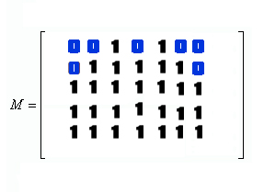
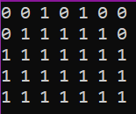
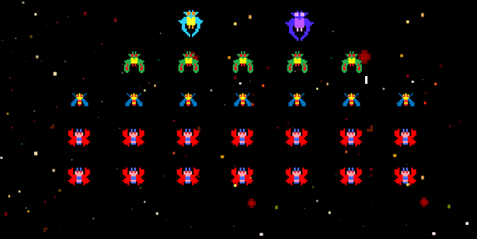
“Matriz_invisIvel”
MATRIZ QUE VERIFICA SE OS INIMIGOS ESTÃO VIVOS OU NÃO
0 MORTO
1 VIVO

Slide 5
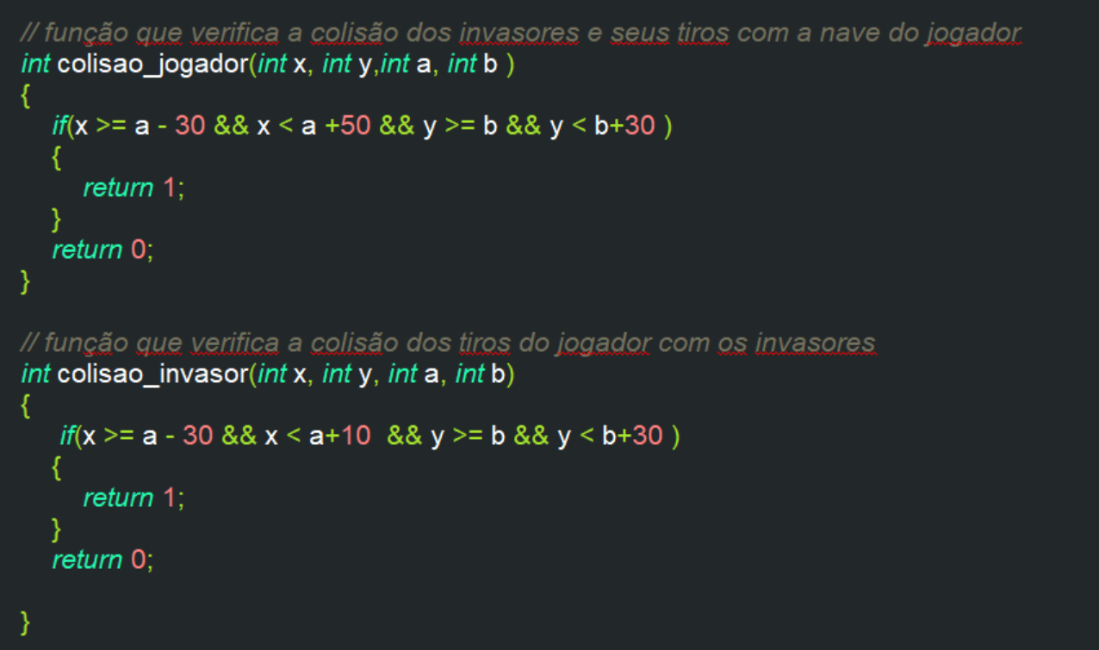

COLISÕES
É VERIFICADO SE O OBJETO [ O TIRO DOS INVASORES, O TIRO DO JOGADOR OU OS PRÓPRIOS INVASORES] ENTRA EM CONTADO COM A “BORDA” DE OUTRO OBJETO.
EXEMPLO:
BORDA Y
BORDA X

Slide 6
COLISÕES
SE HOUVER COLISÃO COM INVASOR i, j
{
MATRIZ_INVISIVEL [ i ][ j ] = 0;
}
SE HOUVER COLISÃO COM INVASOR EM MOVIMENTO
{
INVASOR_MOV.LIN = ALTURA_TELA;
}
SE HOUVER COLISÃO COM NAVE DO JOGADOR
{
NAVE.VIDAS = NAVE.VIDAS - 1 ;
}

Slide 7





INVASORES
Nave - jogador

Slide 8
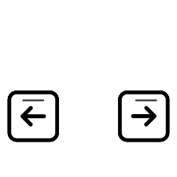
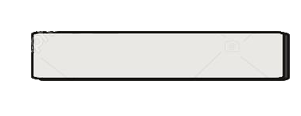
Comandos
DISPAROS MOVIMENTAÇÃO

